Slide 1


BÁO CÁO QUẢN LÝ AN TOÀN THÁNG 01 NĂM 2025 (LĨNH VỰC KỸ THUẬT VÀ BẢO DƯỠNG TÀU BAY) Hà Nội, ngày 05 tháng 02 năm 2025
ỦY BAN AN TOÀN HÀNG KHÔNG
TỔ CÔNG TÁC AN TOÀN KỸ THUẬT - SAG2


Slide 2

NỘI DUNG BÁO CÁO
Tình hình thực hiện an toàn - Bộ chỉ số thực hiện an toàn - KPIs.
Các vụ việc an toàn khác.
Chương trình đánh giá an toàn - chất lượng
Rà soát TBKL SAG2
Đề xuất và kiến nghị
Phụ lục.

Slide 3
1. Tình hình sự cố, vụ việc an toàn (MOR M&E) & KPI
CHỈ SỐ 1.1 - TỶ LỆ SỰ CỐ A, B, C, D LĨNH VỰC KỸ THUẬT
Đánh giá:
Tháng 01/2025 có 01 báo cáo sự cố mức D, bắng số báo cáo so với tháng trước và tăng 01 báo cáo so với cùng kỳ năm 2024.
KPI tháng 01/2025 là 0.79 báo cáo/10000 CB; giảm 0.08 điểm so với tháng trước và tăng 0.79 điểm so với cùng kỳ 2024. Không đạt mục tiêu năm 2025 là 0.15 báo cáo/10000 CB.
Note: Tính cả các vụ việc liên quan đến sai lỗi con người, FOD….
Notes:
Vụ B225 quên rút càng

Slide 4
1. Tình hình sự cố, vụ việc an toàn (MOR M&E) & KPI
CHỈ SỐ 1.2 - TỶ LỆ VỤ VIỆC MỨC E
Đánh giá:
Tháng 01/2025 có 03 báo cáo kỹ thuật (03 loại E) phải báo cáo, giảm 01 báo cáo so với tháng trước và tăng 01 báo cáo cùng kỳ năm 2024.
KPI tháng 01/2025 là 2.37 báo cáo/10000 CB; giảm 1.11 điểm so với tháng trước và tăng 0.53 điểm so với cùng kỳ 2024. Đạt mục tiêu năm 2025 là 4.10 báo cáo/10000 CB.

Slide 5
Bảng tổng hợp vụ việc mức E tháng 01/2025
TT | Thời gian | Loại tầu bay/ Số đăng ký/ Chặng bay | Nội dung sự cố | Phân loại
1 | 09/01 | A350 VN-A899 VN240 SGN-HAN | DURING TAXI CAPT CALL VHF APPEAR MSG "F/CTL STABILIZER“. C/O MAINTENANCE AND RAISED MEL STABILIZER ELECTRICAL MOTOR | E
2 | 06/01 | A350 VN-A893 VN781 SGN-MEL | DURING TAXI CAPT REPORT VIA VHF: FUEL CTR TK L PMP RUN CONTINOUSLY. CAPT DECIED A/C GTB FOR CHECK. C/O RPLD PRESS_SWITCH - STR TK PUMP 1. SATIS | E
3 | 04/01 | ATR72 VN-B223 0V8073 SGN-VCS | DURING TAKE OFF CAPT INFORM VIA VHF TAKE OFF CONFIG (DEFECT REPETITIVE), CAPT DECIED RTO & GTB FOR CHECK. REPLACED TRANSMITTER 16 CV, CHK FLAP LOCK ACTUATOR NO FOUND LEAK, CHECK SATIS | E

Slide 6
1. Tình hình sự cố, vụ việc an toàn (MOR M&E) & KPI
CHỈ SỐ 1.3 - TỶ LỆ SỰ CỐ VỤ VIỆC TRONG BẢO DƯỠNG TÀU BAY
Đánh giá:
Tháng 01/2025 có 00 báo cáo sự cố trong bảo dưỡng, giảm 01 báo cáo so với tháng trước và giảm 01 báo cáo cùng kỳ năm 2024.
KPI tháng 01/2025 là 0.00 báo cáo/10000 CB; giảm 0.87 điểm so với tháng trước và giảm 0.92 điểm so với cùng kỳ 2024. Đạt mục tiêu năm 2025 là 0.22 báo cáo/10000 CB.

Slide 7
1. Tình hình sự cố, vụ việc an toàn (MOR M&E) & KPI
CHỈ SỐ 1.4 - TỶ LỆ SỰ CỐ, VỤ VIỆC DO SAI LỖI CON NGƯỜI
Đánh giá:
Tháng 01/2025 có 02 báo cáo sự cố do sai lỗi con người, tăng 01 báo cáo sự cố so với tháng trước và bằng báo cáo cùng kỳ năm 2024.
KPI tháng 01/2025 là 1.58 sự cố/10000 CB; tăng 0.71 điểm so với tháng trước và giảm 0.26 điểm so với cùng kỳ 2024. Không đạt mục tiêu năm 2025 là 1.02 sự cố/10000 CB.
Notes:
Vụ B225 quên rút chèn và B218 ấn nhầm dập cháy động cơ

Slide 8
1. Tình hình sự cố, vụ việc an toàn (MOR M&E) & KPI
CHỈ SỐ 2 - TỶ LỆ NHÂN NHƯỢNG TÀU BAY
Đánh giá:
Tháng 01/2025 đã cấp 19 NN (19VT), giảm 01 NN so với tháng trước và giảm 30 NN so với cùng kỳ năm 2024.
KPI tháng 01/2025 là 15.84 NN/10000 CB, giảm 1.55 điểm so với tháng trước và giảm 29.28 điểm so với cùng kỳ 2024. Đạt mục tiêu năm 2025 là 25.21 NN/10000CB.
Ghi chú: Không tính các NN liên quan đến CMS, ECO Task, Ipad Holder, Placard, lý do thương mại/khai thác, AMS do VNA cấp.
Notes:
7 B787; 9 A321; 3 AMP Task

Slide 9
Bảng tổng hợp nhân nhượng tháng 01/2025
ID | A/C Reg. | Concess. No. | Reason | Conc. Type | ADD No | REF | Contents | Issue Date | Issue by
1 | A395 | HVN/VN-A395/2025-01-24 | Part Difficult to Source | Loại 1 | B1578 | MCDL 27-15 | RH FLAP TRACK FIX FAIRING SEAL 633EB DAMAGED | 24 Jan 25 | CAAV
2 | A396 | VN-A396/2025/01/01 | Part Long Lead Time | Loại 1 | B921 | CDL 27-15 | FIXED FAIRING 533EB SEAL DAMAGE | 2 Jan 25 | CAAV
3 | A396 | HVN/VN-A396/2025-01-24 | Part Difficult to Source | Loại 1 | B942 | MCDL 27-15 | FLAP TRACK FIXED FAIRING SEAL AT FIN 632 DAMAGED | 24 Jan 25 | CAAV
4 | A398 | VN-A398/2025/01/01 | Part Long Lead Time | Loại 1 | B1707 | CDL 27-15 | SEAL OF FLAP TRACK FIXED FAIRING 631 EB RH WING PARTIALLY DAMAGED | 2 Jan 25 | CAAV
5 | A601 | VN-A601/2025/01/01 | Part Long Lead Time | Loại 1 | B2584 | CDL 27-15 | LH FLAP TRACK FAIRING (532EB) SEAL MISSING | 16 Jan 25 | CAAV
6 | A618 | HVN/VN-A618/2025-01-24 | Part Difficult to Source | Loại 1 | B613 | MCDL 27-15 | SEALS AT FLAP FIX FAIRING #2 OF BOTH WINGS DAMAGED | 24 Jan 25 | CAAV
7 | A620 | HVN/VN-A620/2025-01-24 | Part Difficult to Source | Loại 1 | B687 | MCDL 27-15 | FLAP TRACK 533 EB FIX FAIRING SEAL LEADING EDGE WORN | 25 Jan 25 | CAAV
8 | A867 | HVN/2024-01-02/A867/01 | Part Long Lead Time | Loại 1 | B1502 | MEL 42-21-01-01-01 | CCR GPM 8L | 3 Jan 25 | CAAV
9 | A603 | HVN/VN-A603/2025/01/17 | Part Long Lead Time | Loại 2 | N/A | MCDL 27-15 | FLAP TRACK #3 FAIRING SEAL RH WING CUT AND LOOSEN | 17 Jan 25 | CAAV
10 | A864 | HVN/VN-A864/2025-01-24 | Part Long Lead Time | Loại 2 | N/A | B787 AMP | AMP Task 28-025-00 | 24 Jan 25 | CAAV

Slide 10
Bảng tổng hợp nhân nhượng tháng 01/2025
ID | A/C Reg. | Concess. No. | Reason | Conc. Type | ADD No | REF | Contents | Issue Date | Issue by
11 | A891 | HVN/VN-A891/2025-01-24 | Part Difficult to Source | Loại 2 | N/A | A350 AMP | AMP Task 215200-00M03-01 | 24 Jan 25 | CAAV
12 | A873 | HVN/VN-A873/2025-01-09/01 | Part Long Lead Time | Loại 2 | N/A | AMP 21-070-00 | AMP TASK 21-070-00 (INTERVAL OF 3 YEARS) APPLY TO P/N: 7213609-3 & S/N: 7167901 P/N: 7213609-4 & S/N: 7167729 | 9 Jan 25 | CAAV
13 | A513 | 513-01/25 | Part Long Lead Time | Loại 1 | B043, B044, B045 | MEL 32-42-01A 32-42-05A 32-07-01A | MAIN WHEEL BRAKE#1 INOP WITH BRAKE REMOVED | 10 Jan 25 | SQD
14 | A602 | 602-01/25 | Part Long Lead Time | Loại 1 | B1886 | MEL 36-07-03A | ENG 2 HP VALVE WRONG INDICATION | 15 Jan 25 | SQD
15 | A606 | 606-01/25 | Part Long Lead Time | Loại 1 | B1792 | MEL 36-11-07B | AIR ENG #2 HP VALVE FAULT | 6 Jan 25 | SQD
16 | A861 | 861-01/25 | Part Long Lead Time | Loại 1 | B1505 | MEL 42-21-01-01-01 | CCR GPM 8L | 10 Jan 25 | SQD
17 | A867 | 867-01/25 | Part Long Lead Time | Loại 1 | B1511 | MEL 49-11-01 | APU INOP | 9 Jan 25 | SQD
18 | A873 | 873-01/25 | Part Difficult to Source | Loại 1 | B495 | MEL 32-42-02 | STS MSG: ANTISKID 2 | 30 Jan 25 | SQD
19 | A879 | 879-01/25 | Part Long Lead Time | Loại 1 | B508 | MEL 32-30-03 | STS SEMI LEVEL GEAR LOCK (SEMI LEVEL GEAR LOCK SOL L&R) DISPLAYED | 1 Jan 25 | SQD

Slide 11
1. Tình hình sự cố, vụ việc an toàn (MOR M&E) & KPI
CHỈ SỐ 3 – TỶ LỆ SỰ CỐ, VỤ VIỆC GIÁN ĐOẠN KHAI THÁC VÌ LÝ DO KỸ THUẬT
Đánh giá:
Tháng 01/2025 xảy ra 09 vụ việc tàu bay GĐKT vì lý do KT (01 R/TO+08GTB), giảm 04 vụ so với tháng trước và giảm 01 vụ so với cùng kỳ 2024.
KPI tháng 01/2025 là 7.50 vụ/10000CB, giảm 3.80 điểm so với tháng trước và giảm 1.71 điểm so với cùng kỳ 2024. Không đạt mục tiêu năm 2025 là 7.28 vụ/ 10000 CB.
Notes:
RTO: B223 TO Configue

Slide 12
Bảng tổng hợp sự kiện gián đoạn khai thác do nguyên nhân kỹ thuật tháng 01/2025
STT | A/C | Fleet | Date | STA | Flight | Route | Event | Reason | Action taken | ATA | Engneering Assessment
1 | ATR72 | B223 | 01/01 | SGN | VN1885 | SGN-VCS | OGTB | DURING TAXI, CAPT REPORTED VIA VHF: FOUND NOISE FROM REAR SECTION A/C AND DECIED A/C GTB FOR CHECK | CRS PERFORMED INSP A/C. NO FINDING + ALL ACCESS PNL ARE CLOSED + TAIL PROP REMOVED AND SECURED + INSPECTION LANDING GEAR. NO FINDING | 5 | Non tech
2 | ATR72 | B223 | 04/01 | SGN | VN8073 | SGN-VCS | RTO | DURING TAKE OFF CAPT INFORM VIA VHF TAKE OFF CONFIG (DEFECT REPETITIVE), CAPT DECIED RTO & GTB FOR CHECK | REPLACED TRANSMITTER 16 CV, CHK FLAP LOCK ACTUATOR NO FOUND LEAK, CHECK SATIS.TAKE OFF CONFIG (DEFECT REPETITIVE) EVENT CLOSED | 27 | Hỏng hóc "TO CONFIG" chỉ xảy ra trên B223, các lần bị như sau: - Ngày 23/11/2023 => Kiểm tra hệ thống bình thường, OPT Test hệ thống, cảnh báo biến mất, khắc phục được hỏng hóc. - Ngày 09/12/2024=> Kiểm tra hệ thống bình thường, OPT Test hệ thống, cảnh báo biến mất. - Ngày 20/12/2024=> Thay Flap Transmitter 15CV, OPT test hệ thống, cảnh báo biến mất - Ngày 04/01/2025, phát sinh hỏng hóc gây quay lại, đã thay Flap transmitter 16CV để khắc phục. Đánh giá: Hỏng hóc lặp lại nhiều lần nhưng khó trouble shooting bởi vì tàu bay ATR72 không có nhiều cảm biến để phát hiện cụ thể thiết bị hỏng hóc mà phải dựa vào sơ đồ nguyên lý làm việc để đánh giá, phân tích khả năng hỏng hóc. Ban KT/VAECO có tổ chức họp trực tiếp với chuyên gia ATR về hỏng hóc này. Chuyên gia ATR có tư vấn một số nguyên nhân hỏng hóc dựa trên các kinh nghiệm từ operator khác, nhưng cũng không chỉ ra được cụ thể hỏng hóc từ thiết bị nào mà phải thay thế từng thiết bị nghi ngờ để khắc phục, do đó mới bị xuất hiện nhiều lần. Có 4 nguyên nhân có khả năng gây ra hỏng hóc này: - Pitch Trim - Flap position - TLU - Aileron tab lock. Qua hiện tượng đánh giá sơ bộ, thì nghi ngờ cao do hệ thống cảm biến vị trí Flap. Có 2 vị trí bên LH và RH, ngày 20/12/2024, mới chỉ thay được 1 bên LH do chỉ có 1 spare trong kho. Đến ngày 03/01/2024 mới có vật tư mới, chưa kịp bố trí dừng tàu bay để khắc phục thì xuất hiện hỏng hóc ngày 04/01/2025.
3 | A350 | A893 | 06/01 | SGN | VN781 | SGN -MEL | OGTB | CAPT REPORT VIA VHF: FUEL CTR TK L PMP RUN CONTINOUSLY DURING TAXI CAPT DECIED A/C GTB FOR CHECK | RPLD PRESS_SWITCH - STR TK PUMP 1. SATIS. DM GONE | 28 | Hỏng hóc FUEL CTR TK L PMP RUN CONTINOUSLY, có FM: PRESS SW -CTR TK PMP (105QA1) do Pressure switch (105QA1) P/N F7-1170-1. Đây là thiết bị cảm biến áp suất nhiên liệu. Đây là lẩn đầu tiên xảy ra trên đội tàu bay A350 của VNA. Tuy nhiên, trên worldwide, một số operator có ghi nhận cảnh báo Fuel Pump dẫn đến thay thế Pressure SW P/N F7-1170-1 này nhưng hầu hết đều là NFF khi gửi đi Shop. Airbus có ban hành TFU 28.21.00047 đề cập đến Pressure SW P/N F7-1170-1. Với thông tin như sau: Airbus suspects freezing of the pressure switch to be causing the fault as a result of environmental factors (flight duration, outside air temperature, humidity). The fault disappearing on ground would be explained by the warming of the system. Freezing may be occurring on the wet or dry side of the pressure switch, lab testing has proven that water accumulation on either side of the pressure switch is sufficient to replicate the fault. It was not possible to conclude if the wet or dry side is more affected in-service, but removed pressure switches showed signs of moisture on both the wet and dry side of the pressure switch. Hiện tại, Airbus và Parker chưa có giải pháp nào cho hỏng hóc này. Chỉ khuyến cáo dự phòng. Mitigation actions are being studied to alleviate this issue at all pump positions. Currently an in-service evaluation is being carried out, updates will be shared here. These may be similar. The solution will be a change of the pump operation logic to be implemented in FQMS v7, which is expected in 2026.

Slide 13
Bảng tổng hợp sự kiện gián đoạn khai thác do nguyên nhân kỹ thuật tháng 01/2025
STT | A/C | Fleet | Date | STA | Flight | Route | Event | Reason | Action taken | ATA | Engneering Assessment
4 | A350 | A899 | 09/01 | SGN | VN240 | SGN - HAN | OGTB | DURING TAXI CAPT CALL VHF APPEAR MSG "F/CTL STABILIZER" | C/O MAINTENANCE AND RAISED MEL STABILIZER ELECTRICAL MOTOR E3. | 27 | Hỏng hóc này xuất hiện lặp lại, nhưng chưa khắc phục triệt để. Ngày 07.Dec.2024 => Do system test, MSG clear Ngày 10.Dec.2024 => Hỏng hóc xuất hiện lại, raise ADD B960. Ngày 13.Dec.2024, REPLACE EMCU-THS ACTR,3 (101CH3), spare rob from A895 (BQDB) Ngày 16.Dec.2024, Hỏng hóc xuất hiện lại raise ADD B963. Clean and check all connector of Harness 411CH FOUND OK. REPLACE EMCU-THS ACTR,3 (101CH3). Rob từ A898(BQDB) Ngày 26.Dec.2024, Hỏng hóc xuất hiện lại raise ADD B969, REPLACED THE ELECTRICAL HARNESS-THS ACTR,3(411CH) TO RECTIFY ADD Ngày 09.Jan.2025, Hỏng hóc xuất hiện lại. raise ADD B797 Đang bố trí kế hoạch để thay khối MOTOR/BRAKE ASSY-THS ACTR, 201CH1, theo như hướng dẫn của AFI task và khuyến cáo của AIB TR 81512902.
5 | A321 | A339 | 16/01 | SGN | VN7046 | SGN-VII | OGTB | DURING TAXI CAPT INFORM VIA VHF BRAKE #2 HOT, | RAISED ADD. | 32-00 | Theo báo của CRS thì sau khi xảy ra cảnh báo thì CRS đã advise pc thực hiện reset nhưng cảnh báo vẫn còn nên capt quyết định quay lại. Sau khi xác định là báo giả đã raise MEL và tiếp tục khai thác. Nguyên nhân là do brake temp sensor bị hỏng, đây là ww issue và hiện AIB vẫn đang nghiên cứu giải pháp, dự kiến cuối 2026 mới ban hành. Trong thời gian đợi AIB khuyến cáo tiếp tục dùng PN cũ và có thể sẽ ban hành biện pháp bọc đầu cắm để hạn chế bụi bẩn xâm nhập và lỏng đầu cắm do rung lắc trong quá trình hoạt động. Hiện đang triển khai clean connector theo tần suất 60 day
6 | A350 | A890 | 23/01 | SFO | VN99 | SFO-SGN | OGTB | DURING TAXI OUT APPEAR MSG: FUEL WEIGHT DATA DISAGREE FUEL LEAK DET FUEL CTR TK L INLET VLV. A/C ON GROUND TURN BACK. | CRS KLM C/O RESET AND RAISED ADD FOR "FUEL CTR TK L INLET VLV" | 28 | Theo báo cáo tổ bay dưới đây thì nguyên nhân ban đầu do MSG > FUEL > FUEL CTR TK L INLET VLV xuất hiện từ lúc PREPARE, tổ bay thực hiện reset được. Tuy nhiên, khi đẩy tàu bay ra khai thác thì cảnh báo xuất hiện lại. => Tổ bay thực hiện Manual Reset thì xuất hiện thêm các cảnh báo NOGO khác và phải RTG để deactivate Center tank fuel inlet valve (505QU1) Nguyên nhân do Fuel Valve Actuator failures (SPSA) gây cảnh báo > FUEL CTR TK L INLET VLV. Hỏng hóc do cầu chì bị cháy do quá dòng (resulting from a short circuit in the motor commutator) Hỏng hóc này có thể raise MEL để đưa tàu bay vào khai thác. Giải pháp: Nâng cấp SPSA từ P/N PN 2080026-104 lên PN 2080026-105A. Tàu bay A890 đã thực hiện nâng cấp từ 24/12/2024. Các khối trên tàu là post-MOD và khối lắp lên tàu bay là NEW Sẽ tiếp tục làm việc với Airbus và chờ SFR để đánh giá thêm hỏng hóc.
7 | A350 | A889 | 25/01 | ICN | VN415 | ICN-HAN | OGTB | A/C GTB AT ICN- DUE TO msg no go FUEL ENG 1 LP VLV FAULT. | RESET TEST FQMS TEST OK ERU CHECK SATIS. | 28 | Khi thực hiện chuyến bay trước đó VN414, HAN-ICN, thì cảnh báo xuất hiện trên Skywise (landing phase), nhưng sau khi tàu bay hạ cánh tại ICN thì không có MSG nào trên ECAM, thực hiện OPT TEST thì không xuất hiện lỗi (NO FAULT CONFIRM). Khi thực hiện chuyến bay VN415, ICN-HAN, thì cảnh báo xuất hiện lại trong quá trình pushback, tổ bay quyết định quay lại. Sau khi quay lại thì thợ máy reset hết MSG và thực hiện chuyến bay về. Hỏng hóc nghi ngờ do Fuel LP valve bị intermittent. Khối bị hỏng là gốc của tàu bay, có TSN/CSN = 26076.88 FH/ 7456 FC. Đã thực hiện thay valve này khi tàu bay về main-base. - Hiện tại, không có tài liệu nào (kể cả AiB và operator khác) về độ tin cậy của valve này trên thế giới .Tính từ khi khai thác A350 thì có 5 lần thay valve này nhưng chỉ có 1 lần gây gián đoạn khai thác trên A887 năm 2016. - Đang chờ SFR và làm việc với AIB qua TR 81532467 để đánh giá thêm hỏng hóc.

Slide 14
Bảng tổng hợp sự kiện gián đoạn khai thác do nguyên nhân kỹ thuật tháng 01/2025
STT | A/C | Fleet | Date | STA | Flight | Route | Event | Reason | Action taken | ATA | Engneering Assessment
8 | A321 | A353 | 26/01 | SGN | VN7402 | SGN-VDH | OGTB | DURING PUSH BACK AND START ENG: CAPT REPORT A/C HAS MSG : ANTI ICE STBY PROBES. AND NAV ILS 1 FAULT , A/C GTB NO CALL VHF, | C/O RESET TEST OK | 30 | Non-Tech A353 quay lại do msg anti ice probe, qua trao đổi riêng với capt Ngọc thì Capt Ngọc có thừa nhận là tổ bay chưa sử dụng FON 2024/007 để reset PHC. Capt có nói do không có nhiều thời gian để tra hết các tài liệu, nhiều tàu dừng chờ đằng sau và máy bay gần bãi đỗ nên tổ bay quyết định quay lại gate luôn. Sau khi tàu vào gate thì cũng reset lại máy tính là tàu khai thác bình thường.
9 | A321 | A358 | 27/01 | HAN | VN1641 | HAN-VCL | OGTB | Capt report MCDU 1 INOP, reset nil help, A/C return to gate. | Raised ADD for MCDU 1 INOP, additional refuel 2 tons. | 31 | Hỏng hóc liên quan đến MCDU PN C19266AA01. Hỏng hóc được khắc phục sau khi thay part. Part hiện không có ISI, TFU liên quan đến ĐTC. Theo thống kê ĐTC: Tỉ lệ tháo ngoài kế hoạch các năm gần đây ít (2023: 2 lần, 2024: 3 lần). Theo SFR, các hỏng hóc thường gặp liên quan đến nút bấm và đèn hiển thị. Part hỏng được lắp lên tàu bay vào t2/2016, có TSN/CSN là 36392/25004. Theo dõi thêm.
10 | B787 | A879 | 28/01 | SGN | VN216 | SGN-HAN | RTO | DURING PREPARE FOR TAKE OFF, CAPT INFORM LEC GEN R, CAPT DECIDED RTO & GTB | OPEN ADD FOR ELEC GEN R | 24 | Tàu A879 chuyến bay NRT-SGN trước đó cũng hiện MSG ELEC GEN SYS khi đang bay tuy nhiên lúc đáp SGN thợ máy kiểm tra tình trạng kĩ thuật tàu bay tốt, không có cảnh báo. VFSG R1 on wing trên A879 từ 2019 chưa thực hiện thay thế lần nào. Final action: thay VFSG R1, MSG clear.
11 | A350 | A892 | 28/01 | SGN | VN7452 | SGN-HAN | OGTB | DURING PUSH BACK CAPT INFORM "ENG 1 FADEC FAULT" | RESET TEST OK, ERU SATIS. A/C SERVICEABLE DURING PUSH BACK CAPT INFORM "ENG 1 FADEC FAULT" EVENT CLOSED | 73 | Vấn đề đã xảy ra nhiều lần trên đội bay, VNA đã triển khai thử nghiệm các giải pháp bao gồm tiến hành clear lỗi theo hướng dẫn của TFU 73.21.00.109 (luôn hiệu quả) và cập nhật quy trình nổ máy theo TFU 73.20.00006 (có hiệu quả nhưng không triệt để). Theo thống kê cho thấy lỗi này xuất hiện ngẫu nhiên trên các động cơ, không phụ thuộc vào giờ khai thác và không có tính lặp lại. Do vậy nghi ngờ nguyên nhân hỏng hóc do lỗi liên quan đến phần cứng/ phần mềm của EEC nói chung và cần giải pháp từ NSX để khắc phục triệt để. VNA liên tục làm việc và yêu cầu NSX đưa ra giải pháp cho vấn đề này, tuy nhiên đến nay NSX vẫn chưa đưa ra được nguyên nhân gốc cũng như giải pháp khắc phục. Để giảm thiểu ảnh hưởng tới khai thác, Ban KT đã gửi TR đề nghị Airbus nghiên cứu và đưa hướng dẫn thực hiện quy trình reset cho tổ bay để tránh GTB và giảm thời gian delay, hiện đang đợi phản hồi.

Slide 15
1. Tình hình sự cố, vụ việc an toàn (MOR M&E) & KPI
CHỈ SỐ 4 – CHỈ SỐ BÁO CÁO TỰ NGUYỆN
Tháng 01/2025: 52 BCTN, trong đó: Hệ thống QLAT của VAECO ghi nhận 46 BC + SQD chủ động báo cáo 06 BC theo CV3245, các BCTN được phân loại như sau:
Đánh giá: KPI tháng 01/2025 không đạt mục tiêu năm 2025 là 53 BCTN/01 tháng.
Notes:
Máy bay A879 ngày 28/01/2025 trên chặng bay SGN-HAN gặp sự cố RTO : [RTO][GTB] ELEC GEN R DURING PREPARE FOR TAKE OFF, CAPT INFORM "ELEC GEN R", CAPT DECIDED RTO & GTB.
Máy bay A892 ngày 28/01/2025 trên chặng bay SGN-HAN gặp sự cố OGTB : DURING PUSH BACK CAPT INFORM "ENG 1 FADEC FAULT".
Máy bay A889 ngày 25/01/2025 trên chặng bay ICN-HAN gặp sự cố OGTB : GTB MSG FUEL ENG 1 LP VLV FAULT VN415 ICN-HAN, A/C GTB AT ICN DUE TO msg no go FUEL ENG 1 LP VLV FAULT.
Máy bay A890 ngày 23/01/2025 trên chặng bay SFO-SGN gặp sự cố OGTB : FUEL CTR TK L INLET VLV VN99 SFO-SGN, DURING TAXI OUT APPEAR MSG.
Máy bay A339 ngày 16/01/2025 trên chặng bay SGN-VII gặp sự cố OGTB : GTB/MOR BRAKE #2 HOT DURING TAXI CAPT INFORM VIA VHF BRAKE #2 HOT, TSV ADVISED BUT CAPT DECIDED RETURN GATE.
Máy bay A358 ngày 15/01/2025 trên chặng bay HAN-SGN gặp sự cố GTB do MCDU.

Slide 16
1. Tình hình sự cố, vụ việc an toàn (MOR M&E) & KPI
CHỈ SỐ 5 - TỶ LỆ CẮT LỐP TÀU BAY
Đánh giá:
Tháng 01/2025 có 02 vụ việc tàu bay bị cắt lốp, giảm 10 vụ việc tháng trước và giảm 03 vụ so với cùng kỳ 2024.
KPI tháng 01/2025 là 1.67 vụ/10000 CB, giảm 8.76 điểm so với tháng trước và giảm 2.93 điểm so với cùng kỳ 2024. Đạt mục tiêu năm 2025 là 5,67 vụ/ 10000 CB.

Slide 17
Bảng tổng hợp sự kiện lốp cắt tháng 01/2025
STT | Occur Date | A/C Type | A/C Reg | FLT No | DEP | ARR | Station | Location | Phase | Tire Pos | Áp suất (psi) | P/N WHEEL OFF | S/N WHEEL OFF | P/N TIRE OFF | S/N TIRE OFF | R/N | Tire manufacrer | Số CY | Detailed Cut
1 | 26-Jan-25 | A321 | A393 | VN650 | SIN | SGN | SGN LINE | PARKING #12-TSN | TX CHECK | RH NW | 185 | 3-1531-3 | 6824 | M08201 | 4295T086 | R0 | Michellin | 143 | CUT OUT OF LIMIT
2 | 06-Jan-25 | ATR72 | B218 | SGN | VCS | SGN | SGN LINE |  | TX CHECK | MW #1

Slide 18
1. Tình hình sự cố, vụ việc an toàn (MOR M&E) & KPI
CHỈ SỐ 6 - TỶ LỆ DỮ LIỆU ĐẦU VÀO CHO HỆ THỐNG AGS/LOMS
Đội bay |  | MT 2025 | Giá trị thực hiện (%) |  |  |  |  |  |  |  |  |  |  |  | MT 2024 | Đánh giá 2025
 |  |  | Jan | Feb | Mar | Apr | May | Jun | Jul | Aug | Sep | Oct | Nov | Dec
B787 |  | 95% | 89 |  |  |  |  |  |  |  |  |  |  |  | 95% | Không đạt
A350 |  | 95% | 98 |  |  |  |  |  |  |  |  |  |  |  | 95% | Đạt
A320A321 | QAR | 95% | 92 |  |  |  |  |  |  |  |  |  |  |  | 95% | Không đạt
A321 | NEO | 95% | 96 |  |  |  |  |  |  |  |  |  |  |  | 95% | Đạt
ATR |  | 95% | 99 |  |  |  |  |  |  |  |  |  |  |  | 95% | Đạt
Total |  | 94% | 94 |  |  |  |  |  |  |  |  |  |  |  | 94% | Đạt
 | Đạt mục tiêu. Tiếp tục theo dõi và không cần có hành động bổ sung. |  | Thấp hơn mục tiêu đến 5%. Theo dõi. Nếu xảy ra 3 tháng liên tục thì phải tìm nguyên nhân và có giải pháp. |  | Thấp hơn mục tiêu từ 6-10%. Nếu xảy ra 2 tháng liên tục thì phải tìm nguyên nhân và có giải pháp. |  | Thấp hơn mục tiêu từ 11%. Khi xảy ra phải xác định nguyên nhân và có giải pháp.

Slide 19
1. Tình hình sự cố, vụ việc an toàn (MOR M&E) & KPI
CHỈ SỐ 7 - TỶ LỆ VỤ VIỆC THIẾT BỊ RƠI KHỎI MÁY BAY (PDA)
Đánh giá:
Tháng 01/2025 có 02 vụ việc thiết bị rơi khỏi tàu bay, giảm 01 vụ so với tháng trước và bằng số vụ so với cùng kỳ 2024.
KPI tháng 01/2025 là 1.67 vụ/10000CB, giảm 0.94 điểm so với tháng trước và giảm 0.17 điểm so với cùng kỳ 2024. Đạt mục tiêu năm 2025 là 1.69 vụ/10000CB.

Slide 20
Bảng tổng hợp sự kiện PDA tháng 01/2025
STT | Occur Date | A/C Reg | FLT No | ARR from | Occur Location | Phase | DESCREPTION (of drop Part ) | Drop part Dimension | Drop part weight | Catergory (I/II/III) | Impact to flight (DELAY, AOG..) | Impact Time (minute) | Action taken | Cause by
1 | 08-Jan | A879 | VN409 | ICN | HAN | TX CHECK | FOUND RH WING SLAT INB#08 FAIRING PANEL MISSING. | S = 20 CM x 10 CM = 200 CM2 | 5 Gram | 2 | NIL | NIL | REPLACED RH WING LE SLAT INB NO#08 FAIRING PANEL I.A.W AMM 30-11-05-03A-720A REV 149, SATISFIED. | EQUIPMENT RELIABILITY
2 | 25-Jan | A606 | VN1623 | HAN | UIH | TX CHECK | T/X CHECK FOUND CRACK AND MISSING SOME RIVET AT BLISTER FAIRING AT RH TR ENG 1 |  |  |  |  |  | C/O REPLACE ENG 1 RH TR SLEEVE ASSY REF AMM 78-32-76-04 CONF 13 REV85

Slide 21
1. Tình hình sự cố, vụ việc an toàn (MOR M&E) & KPI
CHỈ SỐ 8 - TỶ LỆ VỤ VIỆC FOD
Đánh giá:
Tháng 01/2025 có 03 vụ việc FOD (03 vụ chim va), giảm 03 vụ so với tháng trước và tăng 02 vụ so với cùng kỳ 2024.
KPI tháng 01/2025 là 2.37 vụ/10000CB, giảm 2.85 điểm so với tháng trước và tăng 0.02 điểm so với cùng kỳ 2024. Đạt mục tiêu năm 2025 là 7,70 vụ/10000CB.

Slide 22
Bảng tổng hợp sự kiện FOD tháng 01/ 2025
ID | A/C | Fleet | Date | STA | Flight No | Route | Event | Action | CAT.
1 | A870 | B787 | 29/01 | SGN | VN976 | DEL-SGN | T/X CHK FOUND BIRD STRIKE ON RADOME OUT OF LIMIT | NEW RADOME RPLD. CHKD SATIS | Bird strike
2 | A514 | A320 | 21/01 | PXU | VN7422 | PXU-SGN | BIRD STRIKE ENG 2 BIRD STRIKE ENG 2 | C/O VISUAL INSP OF EGN#2 INLET AREA FOUNS SIGN OF BIRS DEBRIS AT AREA B, AFTER CLEANED FOUND NO DAMAGED. REF FLOW CHART. | Bird strike
3 | A327 | A321 | 18/01 | BKK | VN602 | BKK-SGN | BIRD STRIKE ON WINDSHIELD F/O | CLEAN F/O WINDSHIELD AND REINSPECTION NO DAMAGED | Bird strike

Slide 23
1. Tình hình sự cố, vụ việc an toàn (MOR M&E) & KPI
CHỈ SỐ 9 – CHỈ SỐ TẮT ĐỘNG CƠ TRÊN KHÔNG
Đánh giá:
Tháng 01/2025 có 00 vụ việc tắt động cơ trên không.
KPI tháng 01/2025 là 0,00 vụ/10000CB, đạt mục tiêu năm 2025 là 0.02 vụ/10000CB.

Slide 24
2. Các vụ việc an toàn khác tháng 01.2025
B225 không rút chèn bánh mũi
Mô tả | Nguyên nhân | Khắc phục – Phòng ngừa
Ngày 08/01/2025, tàu bay B225 thực hiện chuyến bay VCS-SGN tại bãi số 2 của sân bay côn đảo. NVKT sau khi thực hiện kiểm tra vòng kín (final walk around), tháo chèn bánh chính, khởi động 2 động cơ và tổ bay yêu cầu ngắt liên lạc thông qua headset. Sau khi NVKT ngắt headset với tổ bay đã quên không rút chèn bánh mũi mà tiến hành đẩy xe đựng chèn chóp tới vị trí đã được quy định bởi sân bay. Trong quá trình di chuyển xe dựng chèn chóp đến vị trí quy định, tàu bay đã lăn bánh và lốp bánh mũi va vào chèn trước và đẩy chèn ra xa khoảng 0.5m. Sau khi đẩy xe đựng chèn chóp tới vị trí quy định, NVKT quay lại và phát hiện ra sự việc đã ra tín hiệu bằng tay cho tổ bay dừng tàu bay để rút các chèn còn lại. Sau đó, NVKT kiểm tra tình trạng của bánh mũi tàu bay và không phát hiện bất kỳ dấu hiệu bất thường nào. Tàu bay vẫn tiếp tục khai thác bình thường. Dựa trên video cung cấp bởi cảng vụ hàng không tại sân bay VCS phát hiện giữa tổ bay và NVKT không có sự phối hợp theo quy định. Trong khi NVKT đang đẩy xe đựng chèn tới vị trí quy định, chưa ra tín hiệu “thumb up”, Tổ bay đã thực hiện cho tàu bay lăn. | a. Nguyên nhân chính: NVKT sao nhãng khi thực hiện công việc dẫn tới quên rút chèn bánh mũi. Tổ bay thực hiện lăn tàu bay khi chưa có tín hiệu tay của NVKT (tín hiệu hướng dẫn) theo quy định. | Khắc phục: Kiểm tra tình trạng của càng mũi và chèn bánh mũi không phát hiện bất thường. Phòng ngừa: Yêu cầu SQD-VNA: phổ biến và quán triệt tới đoàn bay tuân thủ các quy trình LMM trước khi khởi hành tàu bay. NVKT liên quan đọc hiểu báo cáo điều tra để rút kinh nghiệm. Phổ biến báo cáo điều tra đến tất cả NVKT của Công ty.

Slide 25
2. Các vụ việc an toàn khác tháng 01.2025
B218 Bình dập cháy bị xả
Mô tả | Nguyên nhân | Khắc phục – Phòng ngừa
Ngày 02/01/2025, NV CRS B1 và CRS B2 thực hiện WO 6875092 “Impeller blending repair” bao gồm cả tháo và lắp bottom cowl do CRS B1 là người phụ trách, CRS B1 có trách nhiệm kết nối đầu nối graviner của hệ thống chữa cháy (bước 4H(1) của task ATR-A-54-12-60-00001-720A-A - Installation of the Bottom Cowl (gọi là [A]). Tại bước thiết lập công việc của [A] phải nhả Engine fire handle và 4 squid circuit breakers. Khoảng 00:30, CRS B2 kết nối đầu nối graviner của hệ thống chữa cháy, sau đó thực hiện task ATR-A-26-12-XX-00001-320A-A (gọi là [B]) để xác nhận không có vấn đề gì sau khi kết nối graviner RAI như thường lệ. Theo [B] không có bất kỳ yêu cầu nào liên quan đến vị trí của engine fire handle nên CRS B2 đã không đẩy engine fire handle. Sau đó CRS B2 nhấn 04 cầu dao điện squib (như yêu cầu của [B]) thì đèn của nút AGENT 1 BẬT (vì tay cầm chữa cháy động cơ đã bị kéo ra); Do CRS B2 hiểu nhầm đèn LOOP A và đèn AGENT 1 (AGENT 1 bên cạnh LOOP A), nghĩ rằng nút LOOP A đã được ai đó nhả ra (thông thường, nút nhấn LOOP A là nút Nhấn VÀO) khiến đèn sáng. Vì vậy, CRS B2 đã nhấn nút mà không nhận ra đó là nút AGENT khiến bình chữa cháy bị xả. | NV CRS B2 làm việc theo thói quen, không tuân thủ đúng các bước trong tài liệu bảo dưỡng dẫn tới làm xả bình dập cháy. | Khắc phục: Thay thế bình dập cháy. Phòng ngừa: Sát hạch lại NV CRS B2 về quy trình SOP 7.3.5 (6) - Maintenance inspection. NVKT liên quan đọc hiểu báo cáo điều tra để rút kinh nghiệm. Phổ biến báo cáo điều tra đến tất cả NVKT của Công ty.

Slide 26
3. Chương trình đánh giá ATCL
3.1. Chương trình đánh giá của Cục Hàng không:
C of A:
Tháng 01/2025, Cục HKVN đã tiến hành kiểm tra gia hạn Giấy chứng nhận đủ điều kiện bay cho 08 tàu bay của TCT đã được kiểm tra trong tháng 01/2025 theo định kỳ: VN-A336, VN-A338, VN-A358, VN-A862, VN-A863, VN-A878, VN-A879. Sau khi kiểm tra Cục HKVN đã đưa ra 09 Finding về các hư hại trên tàu bay chưa được kiểm soát. Ban ATCL đã phối hợp cùng Ban KT và VAECO khắc phục, đưa ra các biện pháp phòng ngừa và báo cáo Cục HKVN. Hiện các tàu bay đã được gia hạn Chứng chỉ đúng thời hạn.
Tàu bay VN-A619, VN-A509, VN-A616, VN-A625 sau khi tháo bảo quản dừng bay đã được Cục HKVN kiểm tra và cấp chứng chỉ CoA đúng hạn.
Tháng 022/025, Ban ATCL tiếp tục phối hợp với Cục HKVN kiểm tra và gia hạn CoA cho 08 tàu bay hết hạn vào 28/02/2025: VN-A339, VN-A605, VN-A606, VN-A611, VN-A612, VN-A613, VN-A872, VN-A893.

Slide 27
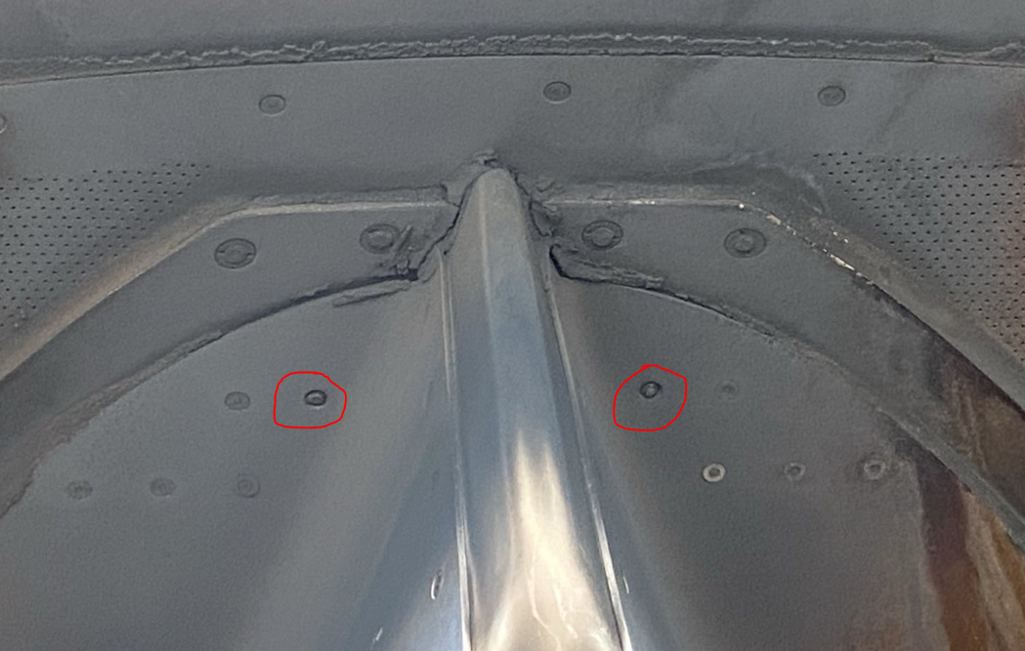
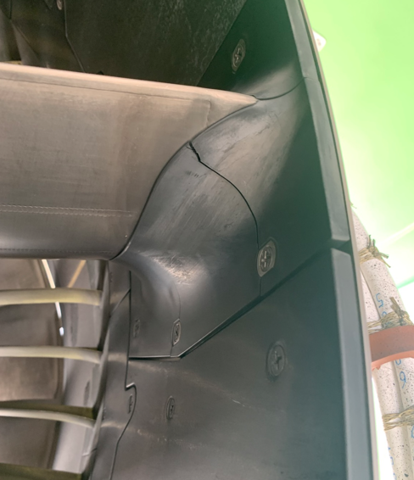
3. Chương trình đánh giá ATCL
3.1. Chương trình đánh giá của Cục Hàng không:
C of A:
Một số finding đáng chú ý trong đợt kiểm tra CoA vừa qua:
VN-A358 PENNIB FAIRING CN17 LH (01) AND RH (01) RIVET IS LOOSEN
VN-A338 ENG#2: RUBBER SEAL AT 3 O’CLOCK POSITION CRACK

Slide 28
3. Chương trình đánh giá ATCL
3.2. Chương trình đánh giá của ban SQD
CMR:
Trong tháng 01, Ban ATCL đã thực hiện gia hạn Chứng chỉ CMR cho 16 tàu bay (VN-A339, VN-A353, VN-A356, VN-A505, VN-A515, VN-A601, VN-A605, VN-A606, VN-A611, VN-A612, VN-A613, VN-A893, VN-A898, VN-A872, VN-A874, VN-A877) hết hạn tháng 01/2025.
Ngoài ra ban ATCL đã thực hiện bổ sung CMR cho tàu bay VN-A509, VN-A616, VN-A619 sau khi tháo báo quản vào 01/2025.
Ban ATCL sẽ tiến hành kiểm tra hồ sơ và thực tế 13 tàu bay hết hạn trong tháng 02/2025 (VN-A329, VN-A331, VN-A390, VN-A392, VN-A393, VN-A514, VN-A602, VN-A603, VN-A610, VN-A868, VN-A873, VN-A887, VN-A896).
Một số Finding đáng chú ý: Nil

Slide 29
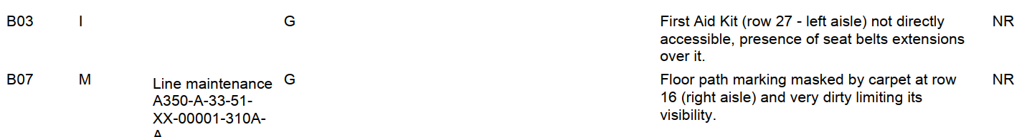
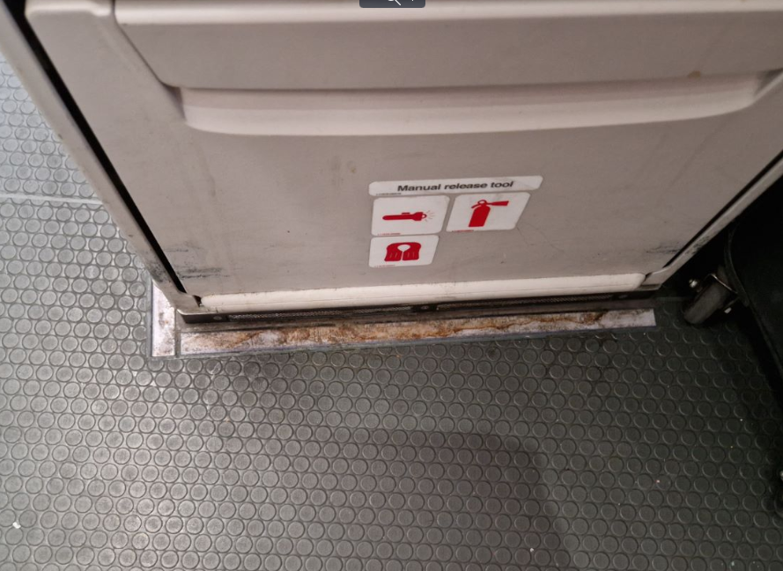
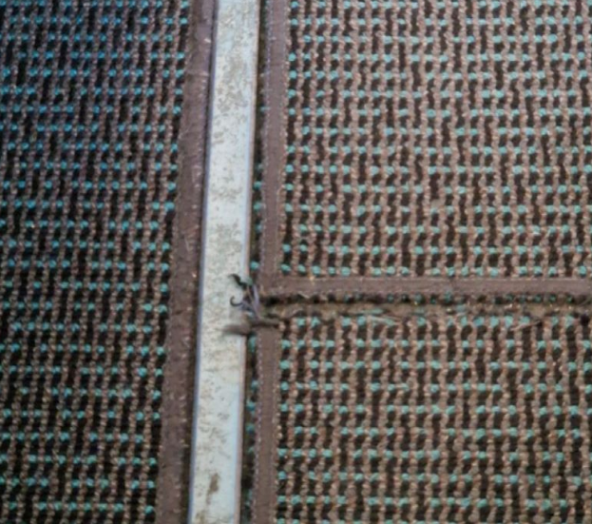
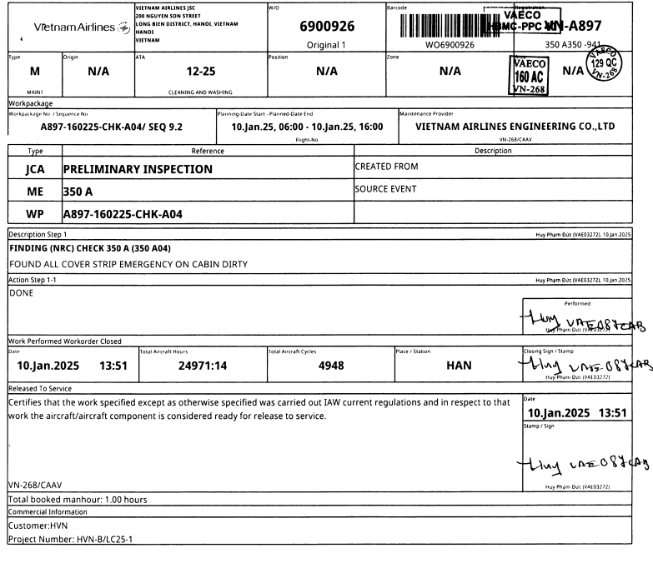
3. Chương trình đánh giá ATCL
3.3. Chương trình đánh giá của Cục Hàng không nước ngoài:
- Ngày 09/01/2025, trong khi kiểm tra tàu bay A897 của TCT tại sân bay CDG, Nhà chức trách Hàng không Pháp đã đưa ra 02 khuyến nghị liên quan tới tính trạng kỹ thuật tàu bay. Ngay sau khi nhận được thông tin, Ban ATCL đã phối hợp cùng Ban KT, VAECO tiến hành khắc phục và trả lời Nhà chức trách Hàng không Pháp.

Slide 30
3. Chương trình đánh giá ATCL
3.4. Báo cáo Quản lý rủi ro an toàn:
3.5. Chương trình đánh giá ATCL nội bộ:
- Trong tháng 01/2025, Ban ATCL đã thực hiện kiểm gia giám sát tăng cường cao điểm Tết Ất Tỵ -2025 về công tác đảm bảo an toàn, chuẩn bị tày bay trước chuyến bay của VAECO tại các sân bay HAN, DAD, SGN. Nhìn chung VAECO đã thực hiện đầy đủ công tác bảo dưỡng tàu bay trước chuyến bay, tuy nhiên vẫn còn một số tồn tại như công tác ghi chép Techlog, kiểm soát hỏng hóc… Đoàn công tác Ban ATCL đã đưa ra 22 điểm không phù hợp và 11 khuyến nghị tới VAECO để thực hiện khắc phục và rút kinh nghiệm, phòng ngừa.

Slide 31
4. Rà soát thực hiện TBKL SAG2
SAG2-01/2025-01: Đối với 03 khuyến cáo của CHK đưa ra khi thực hiện kiểm tra, gia hạn COA tàu bay ATR/VN-B225→ Ban KT đã phối hợp với Ban SQD và VAECO khắc phục và trả lời đúng hạn.
SAG2-01/2025-02:
Đối với tỷ lệ dữ liệu đầu vào hệ thống LOMS/AGS đội bay A321 chưa đạt yêu cầu: VAECO đang tiến hành điều tra xác định nguyên nhân, khắc phục các hỏng hóc phát sinh, chủ động download các dữ liệu còn thiếu để đảm bảo tỷ lệ đạt yêu cầu.
Do tần suất yêu cầu download dữ liệu tăng (hiện tại là 3 ngày/lần so với 7 ngày/lần như trước) nên lượng dữ liệu cần download tăng nhiều dẫn đến xảy một số lỗi (NVKT đặt nhầm tên file, copy nhầm tệp lưu trữ, chưa chủ động rà soát lại các lỗi phát sinh trong quá trình cập nhật dữ liệu theo quy trình,…). Ban An toàn – Chất lượng VAECO đã yêu cầu các đơn vị tuyệt đối tuân thủ quy trình, chủ động rà soát khắc phục sớm các lỗi phát sinh.
Tỷ lệ dữ liệu đầu vào LOM/AGS các đội tàu B787, A321 chưa đạt mục tiêu: Đề nghị các đơn vị tiếp tục triển khai các giải pháp để khắc phục.
VAECO tiếp tục phối hợp với các đơn vị liên quan để khắc phục với giải pháp như sau:
Hàng ngày, MCC VAECO sẽ gửi lên nhóm viber “Theo dõi tỷ lệ AGS/LOMS” danh sách các tàu bay/đơn vị thực hiện lấy đĩa của ngày hôm trước;
Các TTBD sẽ rà soát, crosscheck lại và kịp thời upload các file còn thiếu;
SQD VNA trợ giúp phân tích và phản hồi kịp thời nếu không nhận được file, file lỗi, thiếu dữ liệu.

Slide 32
5. Đề xuất, kiến nghị:
- Bổ sung nội dung kiểm tra “LANYARD FUEL COUPLING” vào Weekly check đối với tầu bay A320/A321. VAECO đã gửi yêu cầu tới VNA MPP đề nghị cập nhật từ 27/10/2024 nhưng vẫn chưa được cập nhật.

Slide 33
THANK YOU

